Slide 2
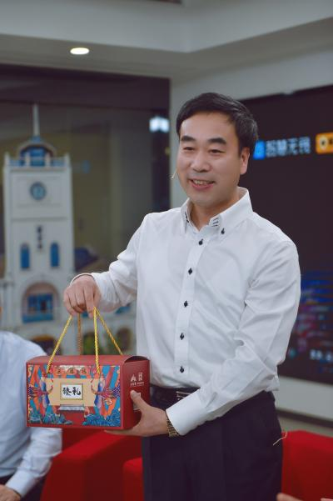
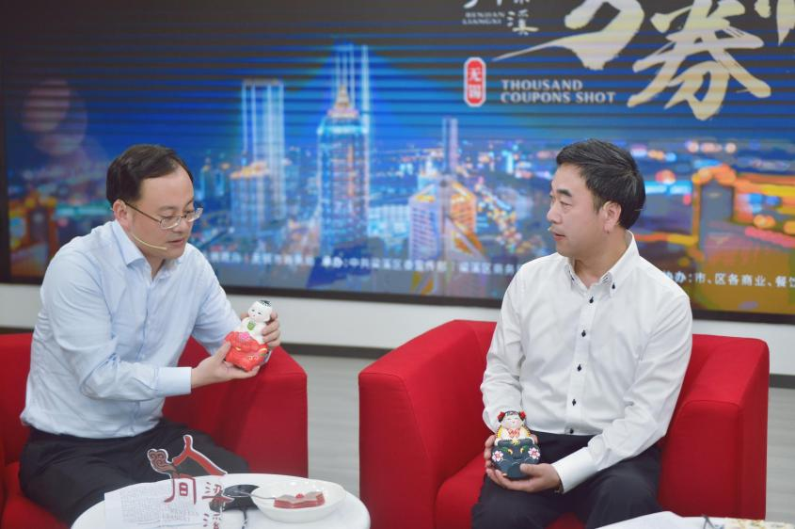
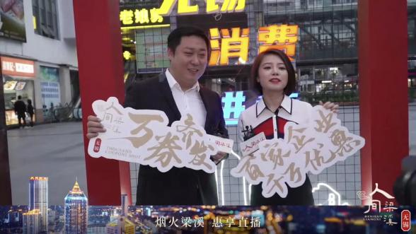
疫情之后复工复产
2020年4月30日
无锡市商务局局长 汪行 梁溪区区长 许立新
走进直播间，同框出镜实力带货
这是“无锡消费促进季云启动”的现场，也是无锡广电新媒体中心
“锡有MCN”疫情之后复工复产的一次媒体策划行动

Slide 3
在《2020中国融合媒体发展指导报告》中提出融合新形势
APP+MCN 将成为内容融合主出路
MCN 用简单的三个词语概括就是
无锡广电 通过主动融入互联网开放平台与用户产生关联，
从内容生产、内容变现以及体制机制创新等多方面探索广电系“MCN”
媒体融合转型的新路径和新思路

Slide 4
创新做法和实践
一 ｜中台布局早打算先试水
二 ｜多种激励机制并行，最大限度激发工作室潜能
三 ｜经纪人对工作室先培训再定制

Slide 5
创新做法和实践 —— 中台布局早打算先试水
无锡广电借鉴市场MCN经验，分三步走探索
成立媒体人工作室，培育“网红”优秀主播，进行人设规划
组建专业运营团队和机制建设，探索具有广电属性的MCN运营模式
尝试变现模式，整合广电资源与供应链和售后服务的深度合作
2020年上半年，无锡广电新媒体中心“锡有”MCN旗下38家工作室，从单一内容输出走向品效运营合一
有序试水直播带货，由广电体制内团队探索构建的MCN生态正日渐丰满

Slide 6
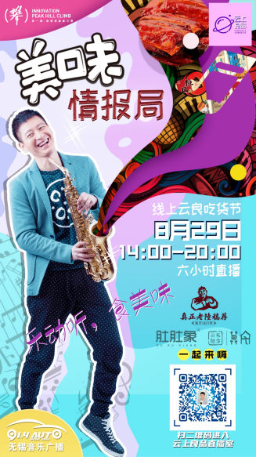
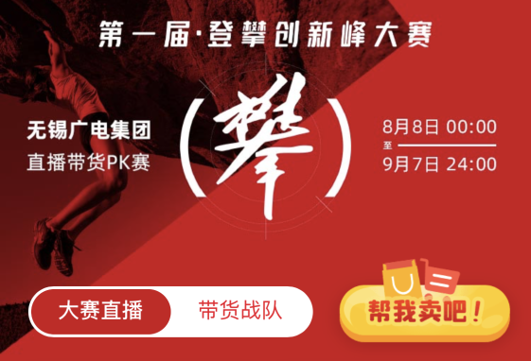
创新做法和实践 —— 中台布局早打算先试水
2020年8月，为探索无锡广电MCN模式及打造网红主持人
在集团内发起“登攀创新峰”第一届直播带货PK赛
在为期一个月的时间内，各个部门推荐 自主结合。
首批群狼团队， 摸索和打造出地方广电MCN带货新模式

Slide 7
创新做法和实践 —— 多种激励机制并行，最大限度激发工作室潜能
集团设立“锡有“MCN”孵化扶持基金和考核机制，通过优惠政策和激励机制，
积极探索项目的规范化运行。工作室一旦申请成功，集团即给予一定的资金孵化。
商品选择
+
直播策划
+
场地布置
+
前期宣推
+
线上直播售后服服务
集团基平台和各项服务支持

Slide 8
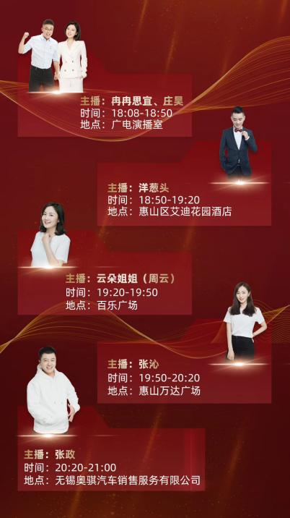
创新做法和实践 —— 经纪人对工作室先培训再定制
“锡有MCN” 项目由集团总编室牵头协调，新媒体中心具体实施，打破中心、部门、栏目之间的壁垒。集团积极打造“经纪人”服务，使工作室由个人IP野蛮生长的状态逐步走向机构化、平台化运营。
初期
后期
平稳运行
个人IP野蛮生长
打造“经纪人”服务
机构化、平台化运营。

Slide 9
成效和反响
一、加速了媒体人融合转型能力的提升
二、探索了广电MCN模式的新路径
“三个一”概括成效：
一群具有触网能力和网络影响力的媒体人， 一个具有初步运行能力的组织机构， 一个具有良好体验感的区域直播带货平台

Slide 10
成效和反响 —— 探索了广电MCN模式的新路径
布局MCN是广电媒体“存量改革”的重要尝试
可以直接调动和激发人的改革动力，进而盘活广电系转型活力
体制内MCN对于城市宣传和政务合作的需求比市场MCN更具天然敏感性，更加注重与地方政府职能部门密切接触
通过：
的方式完成闭环运营。

Slide 11
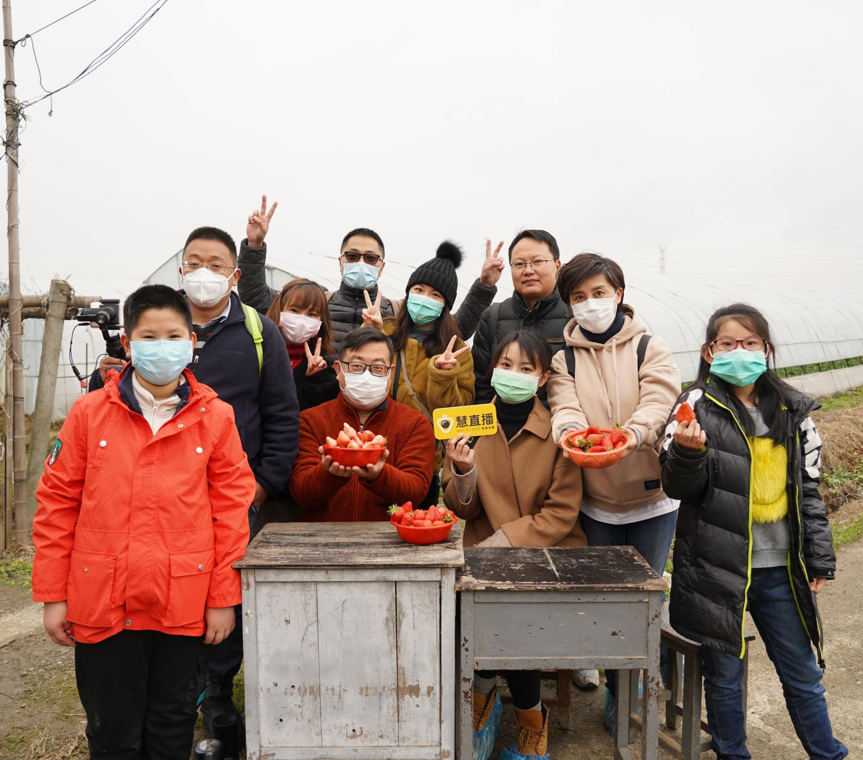
成效和反响 —— 探索了广电MCN模式的新路径
2020年疫情造成交通阻断、商场闭门、物流不畅，市民宅家，锡城果农菜农焦虑难安，如何帮助农民挺过难关？
一方面，广开渠道，联系无锡博报，淘最无锡以及新华社客户端和荔枝网等多媒体，全方位积极宣传无锡助农举措。
另一方面，积极和市农业农村局沟通对接，尝试“直播带货”公益助农。

Slide 12
规划与思考
广电 MCN 的发展更多的是一种
助农、助商类的直播带货都是在发挥主流媒体的
&

Slide 13
规划与思考
面对入局时间较晚、供应链运营缺乏经验、区域影响力局限、变现模式单一等诸多问题。
我们将：
一、继续对“网红”主播账号加强孵化和培育，发挥广电机构品牌内容优势
二、拓展商业化变现手段的多元化，包括衍生品、IP授权、商业广告活动和直播带货等
三、在体制机制上拓展新路，尝试和市场上优秀机构联手共建，引进相对成熟运营经验，
打通商业价值链

